Slide 1
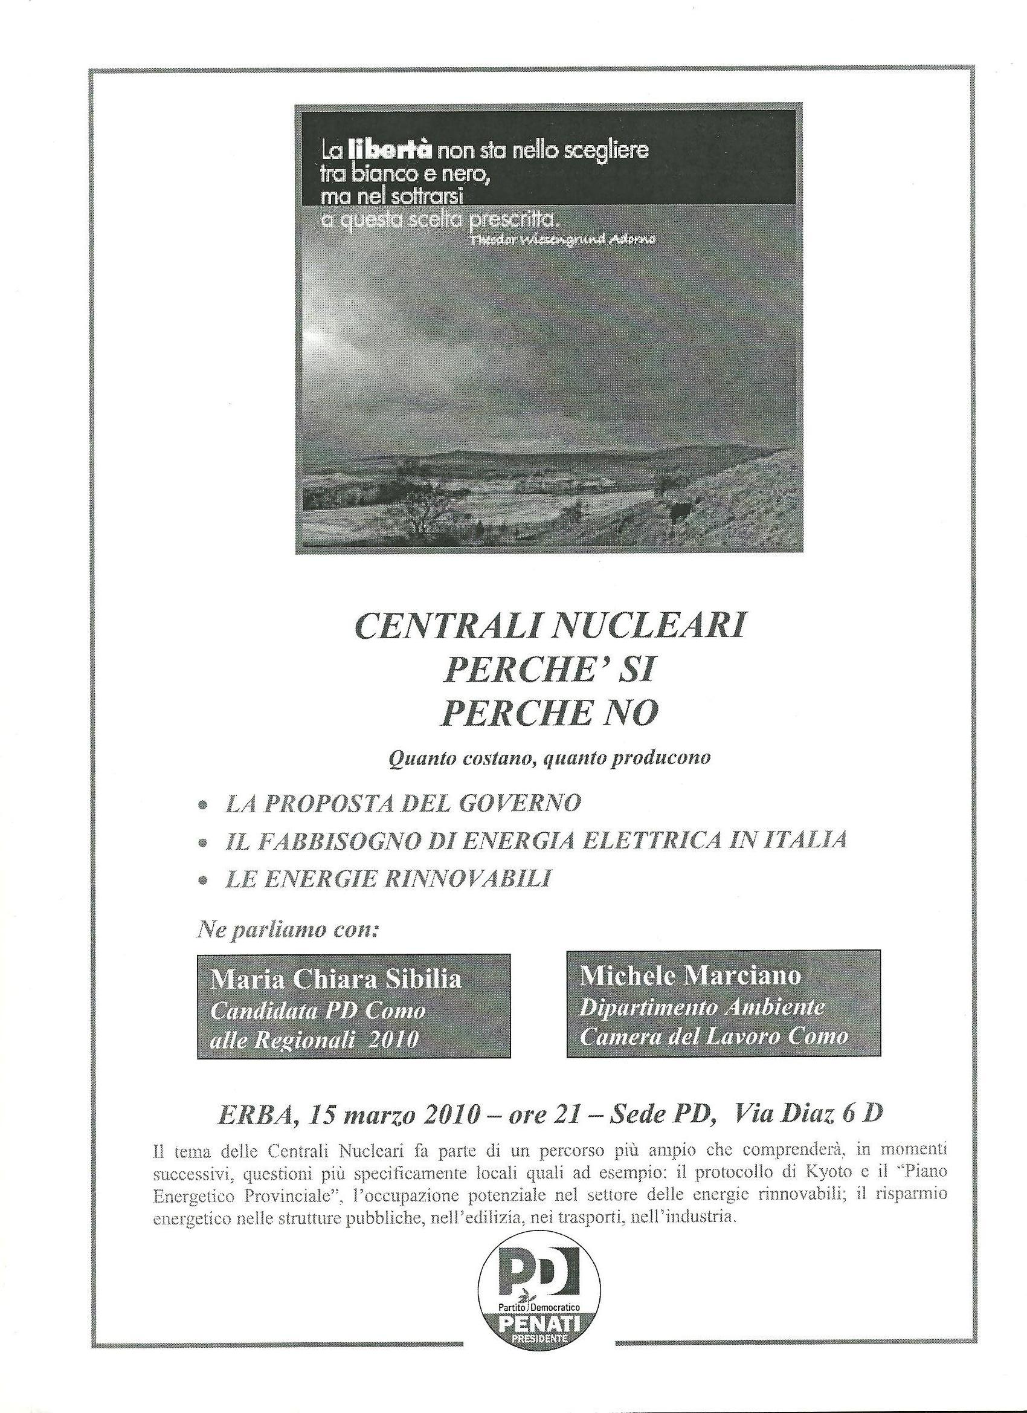

Slide 2
IL GOVERNO SI PROPONE DI SPENDERE CIRCA 24 MILIARDI DI EURO PER COSTRUIRE 4 CENTRALI NUCLEARI DI 3^ GENERAZIONE, CHE NON RISOLVONO IL PROBLEMA DELLE SCORIE RADIOATTIVE, CHE PRODURRANNO ENERGIA TRA 8/10 ANNI

Slide 3
IL CONSUMO DI ENERGIA ELETTRICA IN ITALIA E’ CIRCA IL 20% DELL’ENERGIA TOTALE.
PER LA PRODUZIONE DI ENERGIA ELETTRICA IL GOVERNO PROPONE:
50% CON CENTRALI TERMOELETTRICHE.
25% CON ENERGIE RINNOVABILI.
25% CON ENERGIA NUCLEARE

Slide 4
I CONSUMI ENERGETICI IN ITALIA
80+10+5+5 = 100

Slide 6
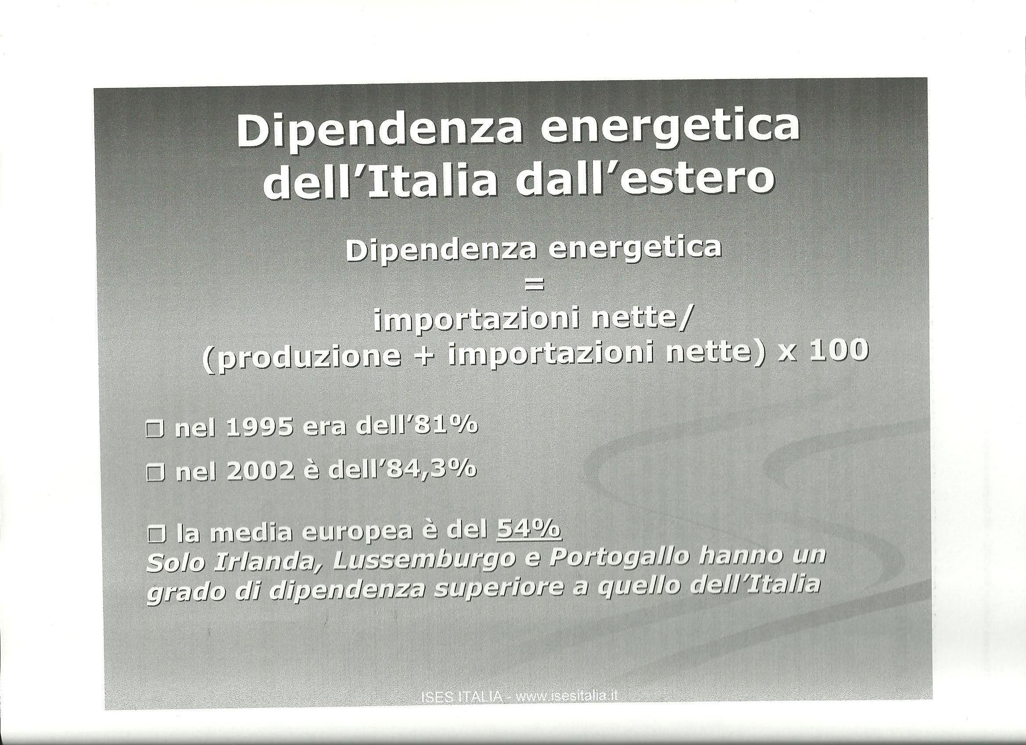

Slide 7
DA ISES ITALIA
“DIPENDENZA ENERGETICA DELL’ITALIA DALL’ESTERO”
1995 81%
2002 84,3%
2005 85,1%
LA MEDIA EUROPEA E’ DEL 54%

Slide 8
L’ITALIA OGGI IMPORTA L’86% DELLE ENERGIE FOSSILI RISPETTO AL 53/54% DI FRANCIA E GERMANIA
OLTRE 30 PUNTI PERCENTUALI IN PIU’.
I SETTORI MAGGIORMENTE ENERGIVORI SONO:
INDUSTRIA,
TRASPORTI,
EDILIZIA.
LO SPRECO ENERGETICO IN QUESTI SETTORI E’ ENORME

Slide 9
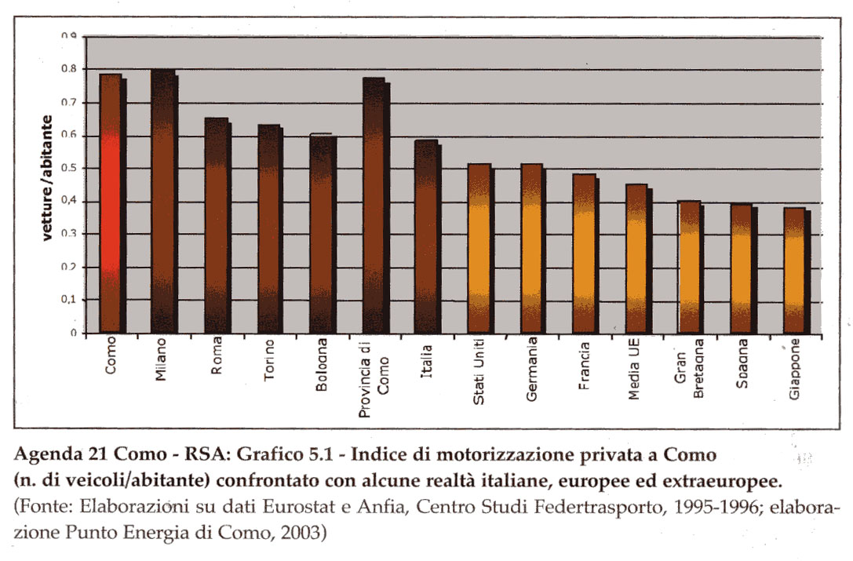
LO SPRECO NEI TRASPORTI PRIVATI VIAGGIATORI E MERCI
L’ITALIA CAMPIONE DEL MONDO

Slide 10
In evidenza:
L’indice di motorizzazione privata relativo ai veicoli circolanti per abitante (0.78 nel caso di Como), è la più alta al mondo. Ciò può essere considerato un indicatore di benessere economico, che pone tuttavia alcuni motivi di riflessione. Nel grafico suesposto viene infatti proposto il confronto tra la situazione di Como e quella di altre realtà italiane e straniere. Si nota, ad esempio, come l’attuazione di una attenta politica dei trasporti porti ad un basso tasso di motorizzazione privata anche in Paesi economicamente sviluppati, come la Germania, la Francia, la Gran Bretagna, gli Stati Uniti o addirittura il Giappone, dove si dispone soltanto di 0.38 autovetture per abitante.

Slide 11
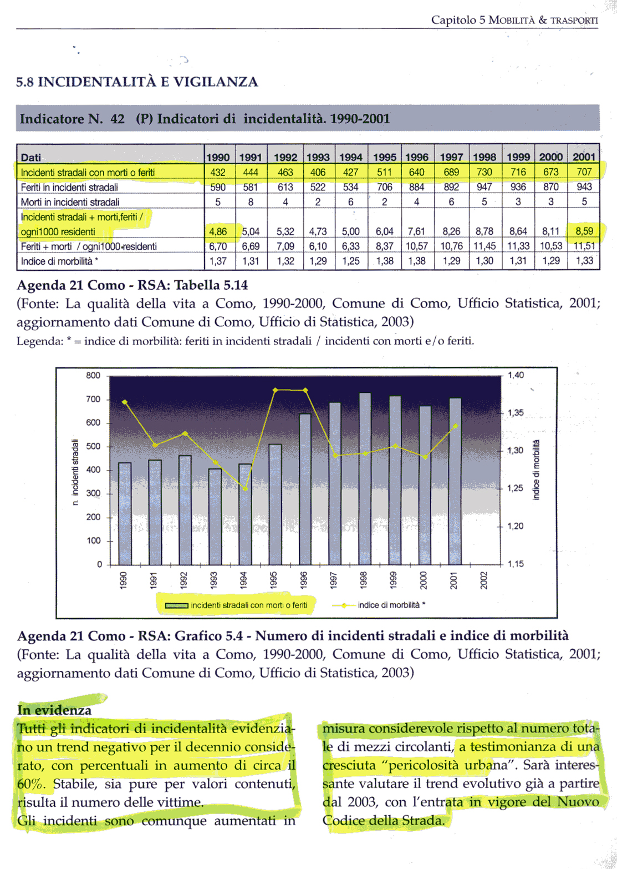

Slide 12
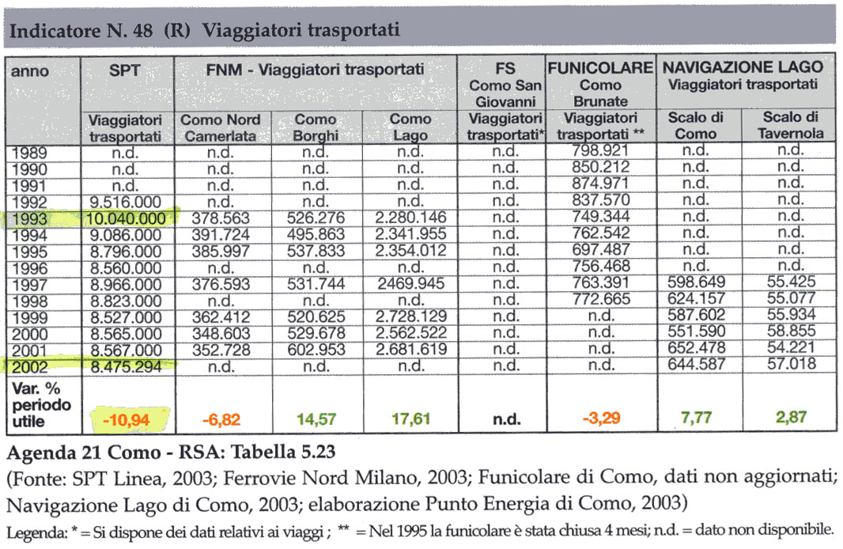
IN 10 ANNI IL TRASPORTO PUBBLICO HA PERSO 1,5 MILIONI DI UTENTI

Slide 13
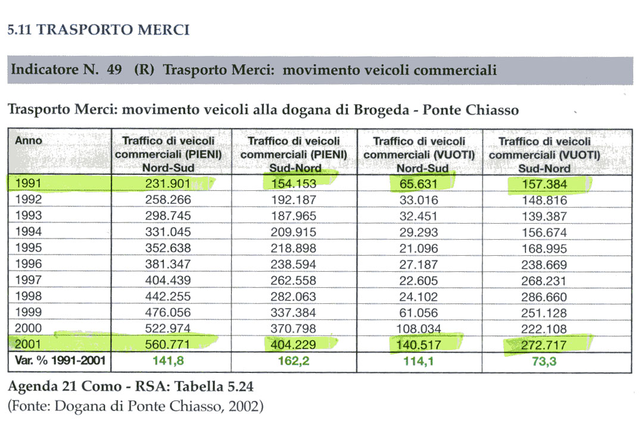
IN 10 ANNI IL TRASPORTO MERCI SU GOMMA E’ PIU’ CHE RADDOPPIATO

Slide 14
IL TRASPORTO MERCI PER FERROVIA IN ITALIA E’ 10/10,5/% DELLE MERCI TRASPORTABILI.
IN FRANCIA E GERMANIA E’ DEL 35%.
L’ITALIAPER ESSERE ALLA PARI CON FRANCIA E GERMANIA DEVE AUMENTARE DEL 300% LA SUA CAPACITA’ DI TRASPORTO SU FERROVIA

Slide 15
NEL SETTORE DELL’EDILIZIA IL CONSUMO ENERGETICO E’ MEDIAMENTE DOPPIO DI QUELLO EUROPEO, INFATTI:
LA MEDIA ITALIANA DI ASSORBIMENTO ENERGETICO (RISCALDAMENTO, RAFFRESCAMENTO, ecc.), E’ DI 150/200 KWh PER METRO QUADRO.
LA MEDIA EUROPEA E’ DI 75/100 KWh PER METRO QUADRO

Slide 16
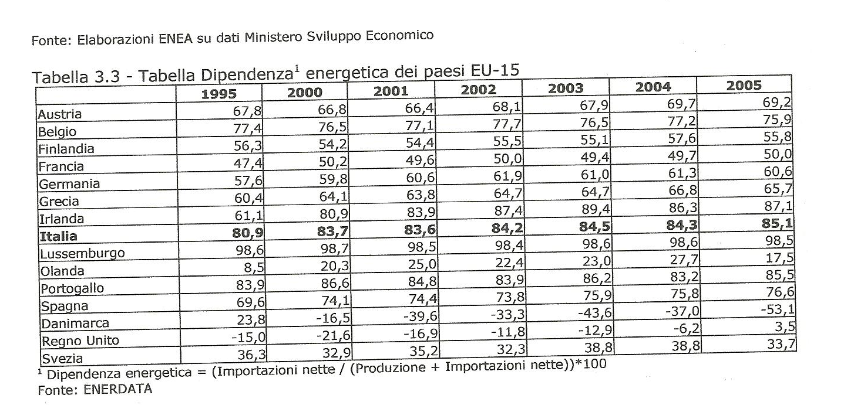
L’ITALIA CRESCE IN CONSUMI DI COMBUSTIBILI FOSSILI PIU’ DEGLI ALTRI PAESI EUROPEI

Slide 17
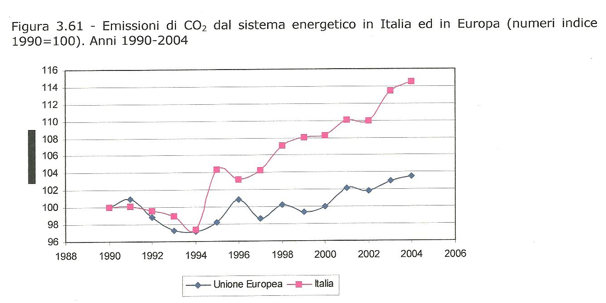
L’ITALIA CAMPIONE D’EUROPA PER EMISSIONI DI ANIDRIDE CARBONICA, “PRIMATO” CHE CI COSTERA’ CARO.
SE NON RISPETTEREMO LA DELIBERA EUROPEA SUI PARAMETRI DI KYOTO ENTRO IL 2012, DOVREMO ACQUISTARE
“CERTIFICATI VERDI” DA ALTRI PAESI EUROPEI

Slide 18
TORNIAMO AL NUCLEARE

Slide 19
PRENDIAMO A CAMPIONE IL SISTEMA ENERGETICO DELLA SVIZZERA, CONFINANTE CON LA LOMBARDIA , CON 7,5 MILIONI DI ABITANTI RISPETTO AI 9 MILIONI DELLA NOSTRA REGIONE

Slide 20


Slide 22
SE OCCORRONO TRE CENTRALI NUCLEARI PER PRODURRE IL 38% DI ENERGIA ELETTRICA PER UNA POPOLAZIONE DI 7,5 MILIONI DI ABITANTI, LE STESSE TRE CENTRALI NUCLEARI TRASPORTATE IN LOMBARDIA PRODURREBBERO, PER I 9 MILIONI DI LOMBARDI, QUEL 25% DI ENERGIA ELETTRICA DA NUCLEARE CHE IPOTIZZA IL GOVERNO.
E IL RESTO DELL’ITALIA?
FACCIAMO UNA PROPORZIONE:
3 CENTRALI NUCLEARI STANNO A 9 MILIONI DI LOMBARDI COME X CENTRALI STANNO A 60 MILIONI DI ITALIANI. TRADOTTO IN EQUAZIONE ABBIAMO:
3 : 9 = X : 60 DA CUI 3 X 60 : 9 = 20
SAREBBERO 20 CENTRALI NUCLEARI PER PRODURRE IL 25% DELL’ENERGIA ELETTRICA IN ITALIA

Slide 23
E LE SCORIE?
LE CENTRALI DI TERZA GENERAZIONE SONO PIU’ EFFICIENTI E SICURE DELLE CENTRALI DI PRIMA E SECONDA GENERAZIONE MA IL PROBLEMA DELLE SCORIE RADIOATTIVE RESTA IRRISOLTO.
L’AMERICA, CON LE SUE 104 CENTRALI NUCLEARI HA GIA’ PRODOTTO 75.000 TONNELLATE DI SCORIE ALTAMENTE RADIOATTIVE CHE ASPETTANO DI ESSERE TRASPORTATE IN UN LUOGO SICURO (?). IL LUOGO INDIVIDUATO E’ LO “YUCCA MUNTAIN”, NELLO STATO DEL “NEVADA”, IN PROFONDE CAVERNE NATURALI . SI PRESUME CHE IL SITO VENGA RESO DISPONIBILE ENTRO IL 2017 ; POTRA’ ACCOGLIERE 70.000 TONNELLATE DI SCORIE MA PER QUELLA DATA LE SCORIE PRODOTTE SARANNO GIA’ 85.000 TONNELLATE.

Slide 24
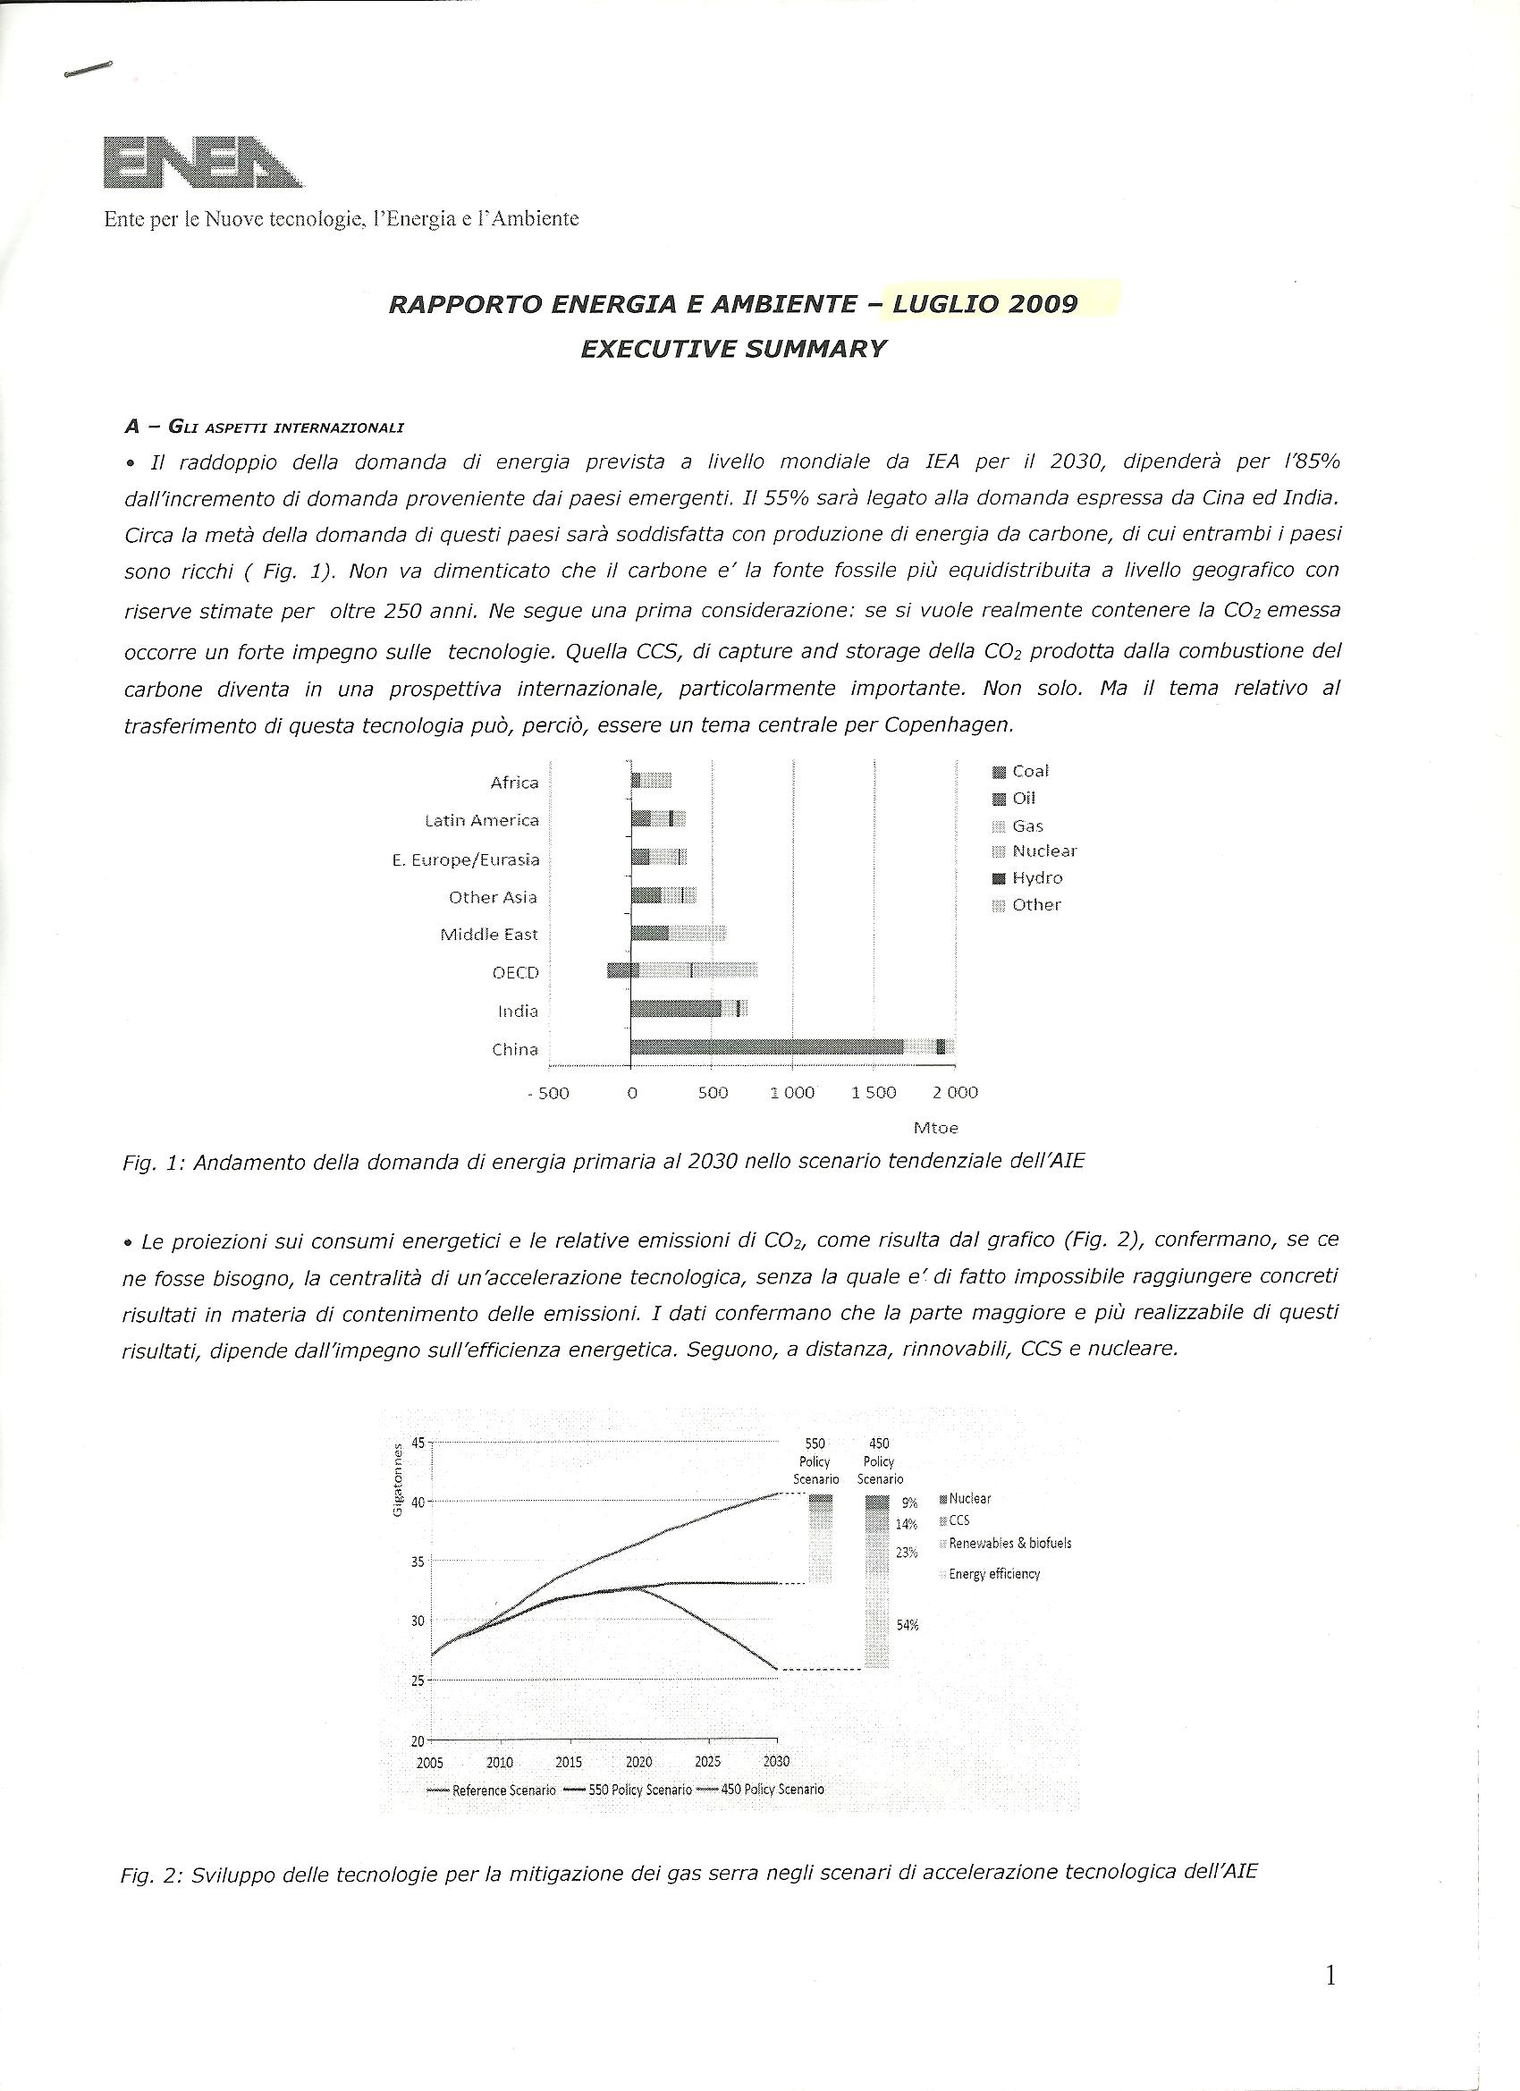
LA DOMANDA ESPONENZIALE DI ENERGIA DEI PAESI EMERGENTI , IN PARTICOLARE CINA E INDIA, SCONVOLGERA’ I MERCATI E I RAPPORTI ECONOMICI E POLITICI MONDIALI

Slide 25
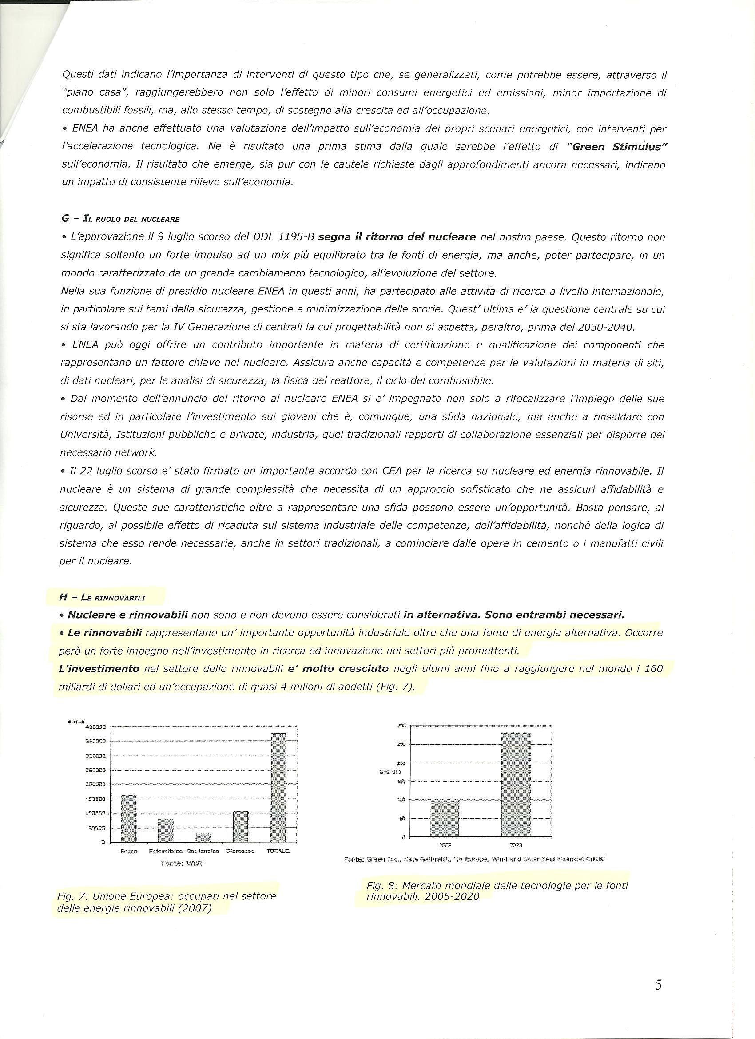
RAPPORTO ENEA LUGLIO 2009 PAGINA 5
LE CENTRALI DI QUARTA GENERAZIONE SARANNO DISPONIBILI, PRESUMIBILMENTE, ENTRO IL 2030/2040
L’opinione dell’ENEA

Slide 26
RAPPORTO ENEA LUGLIO 2009 PAGINA 5
L’INVESTIMENTO NEL SETTORE DELLE RINNOVABILI E’ MOLTO CRESCIUTO NEGLI ULTIMI ANNI FINO A RAGGIUNGERE NEL MONDO I 160 MILIARDI DI DOLLARI CON QUASI 4 MILIONI DI NUOVI POSTI DI LAVORO

Slide 27
IL 7 OTTOBRE 2010, A FIRENZE, SI E’ TENUTO IL CONVEGNO DELLE PIU’ IMPORTANTI ASSOCIAZIONI AMBIENTALISTEI TALIANE. IN QUELLA OCCASIONE E’ STATA “INAUGURATA “ LA PRIMA GRANDE CENTRALE FOTOVOLTAICA ITALIANA, OLTRE 100.000 IMPIANTI FOTOVOLTAICI INSTALLATI (GRAZIE ALLE INCENTIVAZIONI DELL’ULTIMA FINANZIARIA PRODI), PER UNA POTENZA DI 1.600 MW, PARI ALLA POTENZA DI UNA GRANDE CENTRALE NUCLEARE. CIO NONOSTANTE L’ITALIA, PAESE DEL SOLE, E’ A UN DECIMO DELLA POTENZA INSTALLATA IN GERMANIA.

Slide 28
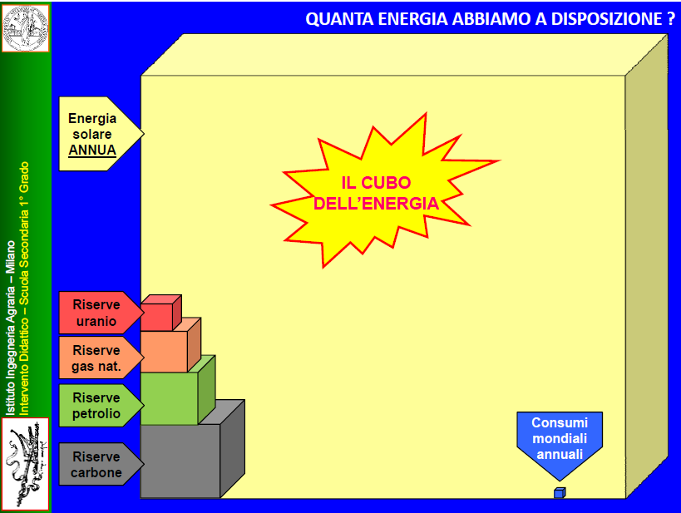
PER CONCLUDERE

Slide 29
IN UN’ORA IL SOLE CI REGALA TUTTA L’ENERGIA SUFFICIENTE PER UN ANNO INTERO
W IL SOLE

